Slide 1
人教版小学数学二年级上册
第四单元 表内乘法
6.1 9的乘法口诀
MENTAL HEALTH COUNSELING PPT
讲解人：PPT818 时间：20XX

Slide 2
课前导入
根据数，写出乘法口诀
24
12
81
64
56
32
八八六十四
三四十二
四八三十二
四六二十四
七八五十六
九九八十一
二六十二
三八二十四

Slide 3
新知探究
八八64
三四12
三八24
九九81
一一得1
一二得2 | 二二得4
一三得3 | 二三得6 | 三三得9
一四得4 | 二四得8 |  | 四四16
一五得5 | 二五10 | 三五15 | 四五20 | 五五25
一六得6 |  | 三六18 |  | 五六30 | 六六36
一七得7 | 二七14 | 三七21 | 四七28 | 五七35 | 六七42 | 七七49
一八得8 | 二八16 |  |  | 五八40 | 六八48
一九得9 | 二九18 | 三九27 | 四九36 | 五九45 | 六九54 | 七九63 | 八九72
四八32
七八56
二六12
四六24

Slide 4
新知探究
1
2 | 4
3 | 6 | 9
4 | 8 | 12 | 16
5 | 10 | 15 | 20 | 25
6 | 12 | 18 | 24 | 30 | 36
7 | 14 | 21 | 28 | 35 | 42 | 49
8 | 16 | 24 | 32 | 40 | 48 | 56 | 64
9 | 18 | 27 | 36 | 45 | 54 | 63 | 72 | 81

Slide 5
新知探究
竖看↓
横看→
1
2 | 4
3 | 6 | 9
4 | 8 | 12 | 16
5 | 10 | 15 | 20 | 25
6 | 12 | 18 | 24 | 30 | 36
7 | 14 | 21 | 28 | 35 | 42 | 49
8 | 16 | 24 | 32 | 40 | 48 | 56 | 64
9 | 18 | 27 | 36 | 45 | 54 | 63 | 72 | 81

Slide 6
新知探究
× | 1 | 2 | 3 | 4 | 5 | 6 | 7 | 8 | 9
1
2
3
4
5
6
7
8
9

Slide 7
新知探究
贴
贴
乐
× | 1 | 2 | 3 | 4 | 5 | 6 | 7 | 8 | 9
1
2
3
4
5
6
7
8
9
活动1:
1. 找一找，找到位置送回家。
2. 想一想，有什么规律。
3. 贴一贴，完成作品贴到展板上。
4. 赏一赏，欣赏其他作品。
35
4
64
40
10
81
12

Slide 8
新知探究
竖看
× | 1 | 2 | 3 | 4 | 5 | 6 | 7 | 8 | 9
1 | 1 | 2 | 3 | 4 | 5 | 6 | 7 | 8 | 9
2 | 2 | 4 | 6 | 8 | 10 | 12 | 14 | 16 | 18
3 | 3 | 6 | 9 | 12 | 15 | 18 | 21 | 24 | 27
4 | 4 | 8 | 12 | 16 | 20 | 24 | 28 | 32 | 36
5 | 5 | 10 | 15 | 20 | 25 | 30 | 35 | 40 | 45
6 | 6 | 12 | 18 | 24 | 30 | 36 | 42 | 48 | 54
7 | 7 | 14 | 21 | 28 | 35 | 42 | 49 | 56 | 63
8 | 8 | 16 | 24 | 32 | 40 | 48 | 56 | 64 | 72
9 | 9 | 18 | 27 | 36 | 45 | 54 | 63 | 72 | 81
× | 1 | 2 | 3 | 4 | 5 | 6 | 7 | 8 | 9
1 | 1 | 2 | 3 | 4 | 5 | 6 | 7 | 8 | 9
2 | 2 | 4 | 6 | 8 | 10 | 12 | 14 | 16 | 18
3 | 3 | 6 | 9 | 12 | 15 | 18 | 21 | 24 | 27
4 | 4 | 8 | 12 | 16 | 20 | 24 | 28 | 32 | 36
5 | 5 | 10 | 15 | 20 | 25 | 30 | 35 | 40 | 45
6 | 6 | 12 | 18 | 24 | 30 | 36 | 42 | 48 | 54
7 | 7 | 14 | 21 | 28 | 35 | 42 | 49 | 56 | 63
8 | 8 | 16 | 24 | 32 | 40 | 48 | 56 | 64 | 72
9 | 9 | 18 | 27 | 36 | 45 | 54 | 63 | 72 | 81
→横看

Slide 9
新知探究
× | 1 | 2 | 3 | 4 | 5 | 6 | 7 | 8 | 9
1 | 1
2 |  | 4
3 |  |  | 9
4 |  |  |  | 16
5 |  |  |  |  | 25
6 |  |  |  |  |  | 36
7 |  |  |  |  |  |  | 49
8 |  |  |  |  |  |  |  | 64
9 |  |  |  |  |  |  |  |  | 81

Slide 10
新知探究
正方形数
3
2
1
3
1
2
3 3 9
× ＝
4 4 16
1×1＝1
2×2＝4
× ＝
× ＝
5 5 25
6 6 36
× ＝
1、4、9、16、25、36……都是正方形数。想一想，还有哪些数也是正方形数？

Slide 11
新知探究
× | 1 | 2 | 3 | 4 | 5 | 6 | 7 | 8 | 9
1 | 1
2 |  | 4
3 |  |  | 9
4 |  |  |  | 16
5 |  |  |  |  | 25
6 |  |  |  |  |  | 36
7 |  |  |  |  |  |  | 49
8 |  |  |  |  |  |  |  | 64
9 |  |  |  |  |  |  |  |  | 81

Slide 12
新知探究
× | 1 | 2 | 3 | 4 | 5 | 6 | 7 | 8 | 9
1
2
3
4
5
6
7
8
9
× | 1 | 2 | 3 | 4 | 5 | 6 | 7 | 8 | 9
1 | 1
2 |  | 4
3 |  |  | 9
4 |  |  |  | 16
5 |  |  |  |  | 25
6 |  |  |  |  |  | 36
7 |  |  |  |  |  |  | 49
8 |  |  |  |  |  |  |  | 64
9 |  |  |  |  |  |  |  |  | 81
× | 1 | 2 | 3 | 4 | 5 | 6 | 7 | 8 | 9
1 |  | 2 | 3 | 4 | 5 | 6 | 7 | 8 | 9
2 |  |  | 6 | 8 | 10 | 12 | 14 | 16 | 18
3 |  |  |  | 12 | 15 | 18 | 21 | 24 | 27
4 |  |  |  |  | 20 | 24 | 28 | 32 | 36
5 |  |  |  |  |  | 30 | 35 | 40 | 45
6 |  |  |  |  |  |  | 42 | 48 | 54
7 |  |  |  |  |  |  |  | 56 | 63
8 |  |  |  |  |  |  |  |  | 72
9
× | 1 | 2 | 3 | 4 | 5 | 6 | 7 | 8 | 9
1
2 | 2
3 | 3 | 6
4 | 4 | 8 | 12
5 | 5 | 10 | 15 | 20
6 | 6 | 12 | 18 | 24 | 30
7 | 7 | 14 | 21 | 28 | 35 | 42
8 | 8 | 16 | 24 | 32 | 40 | 48 | 56
9 | 9 | 18 | 27 | 36 | 45 | 54 | 63 | 72
15
27
32
15
35
35
56
32
56
27

Slide 13
新知探究
× | 1 | 2 | 3 | 4 | 5 | 6 | 7 | 8 | 9
1
2
3
4
5
6
7
8
9
× | 1 | 2 | 3 | 4 | 5 | 6 | 7 | 8 | 9
1 | 1 | 2 | 3 | 4 | 5 | 6 | 7 | 8 | 9
2 | 2 | 4 | 6 | 8 | 10 | 12 | 14 | 16 | 18
3 | 3 | 6 | 9 | 12 | 15 | 18 | 21 | 24 | 27
4 | 4 | 8 | 12 | 16 | 20 | 24 | 28 | 32 | 36
5 | 5 | 10 | 15 | 20 | 25 | 30 | 35 | 40 | 45
6 | 6 | 12 | 18 | 24 | 30 | 36 | 42 | 48 | 54
7 | 7 | 14 | 21 | 28 | 35 | 42 | 49 | 56 | 63
8 | 8 | 16 | 24 | 32 | 40 | 48 | 56 | 64 | 72
9 | 9 | 18 | 27 | 36 | 45 | 54 | 63 | 72 | 81
6
15
14
35
42

Slide 14
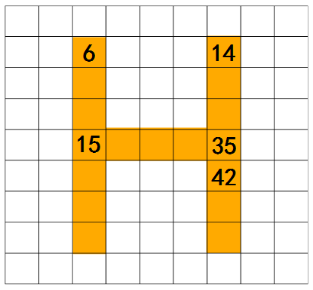
新知探究
挖
挖
宝
活动2:
1. 看一看：观察表格的特点。
2. 想一想：你准备用哪种规律。
3. 填一填：看谁填得又快又对。
4. 说一说：小组交流
35
4
64
40
10
81
12

Slide 15
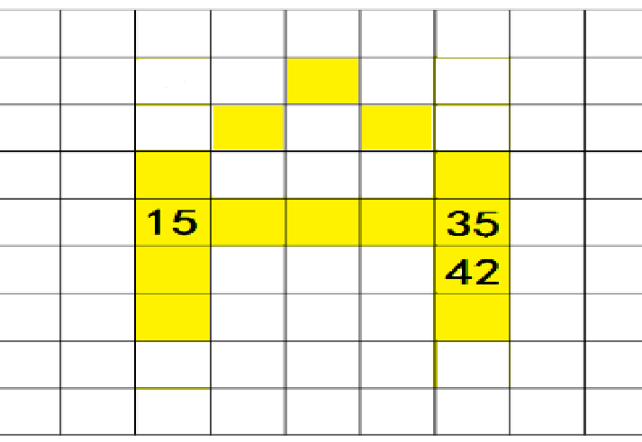
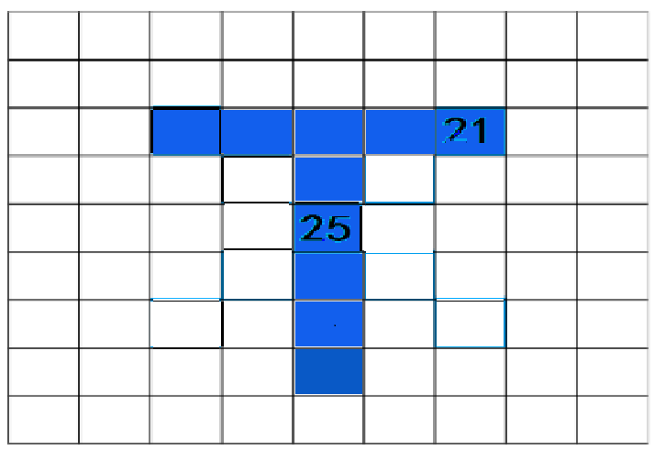
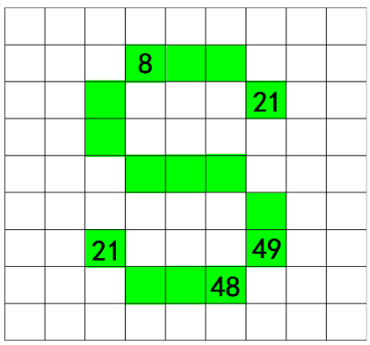
新知探究

Slide 16
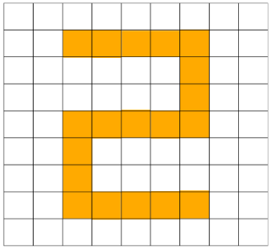
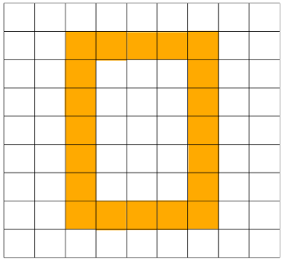
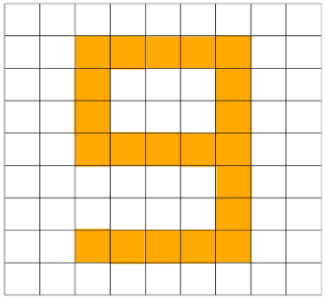
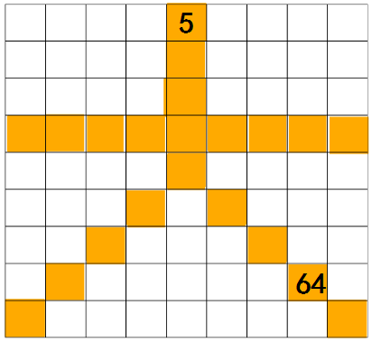
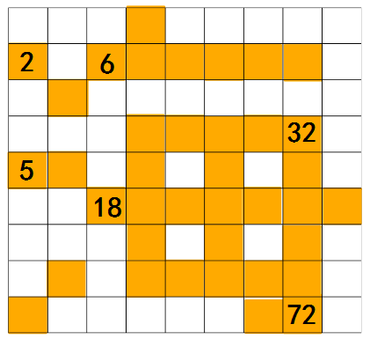
新知探究

Slide 17
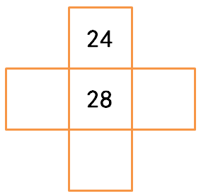
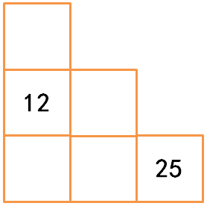
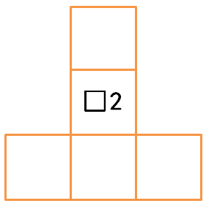
新知探究
挑
战
一
下
活动3:
1. 选一选：两人一组选择要挑战的题。
2. 想一想：用到了哪一种规律。
3. 填一填：看谁填得又快又对。
一星级★
二星级★ ★
三星级★ ★ ★

Slide 18
人教版小学数学一年级上册
第四单元 表内乘法
感谢你的聆听
MENTAL HEALTH COUNSELING PPT
讲解人：PPT818 时间：20XX

